Slide 1
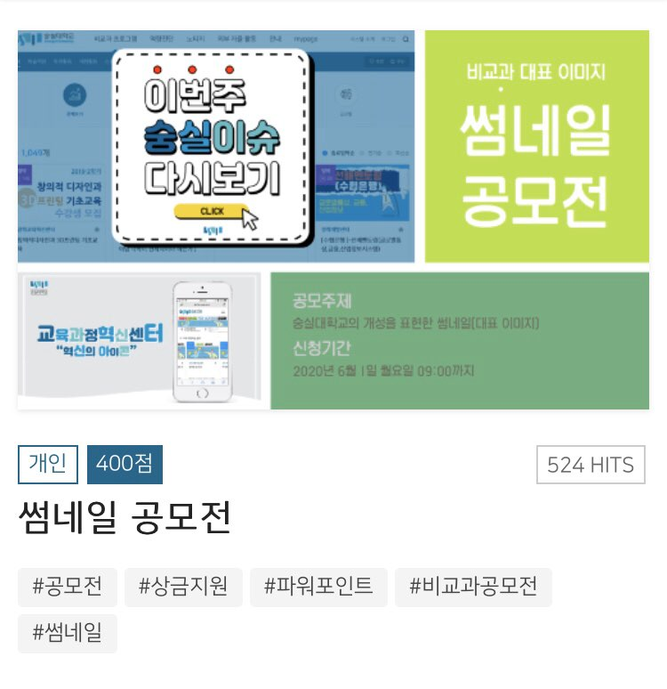
내 실력 한번 보여줄까?
학교 썸네일?
내가 만든 거야~
썸네일
썸네일
바로 Clik!
공모전
공모전

Slide 2
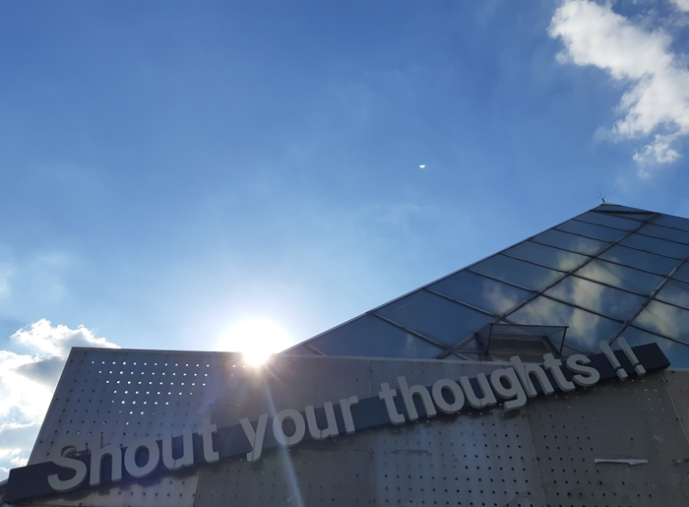
너의 능력을 보여줘!
‘파워포인트 템플릿’
공모전

Slide 3
Do Dream!
두드림 학기
Do Dream!
두드림
학교 생활 지긋지긋하지?
도전해봐! 너만의 꿈, 너만의 학기!
#공모전 #교육과정혁신센터 #두드림학기
#학생설계학기 #7플러스1

